Slide 1

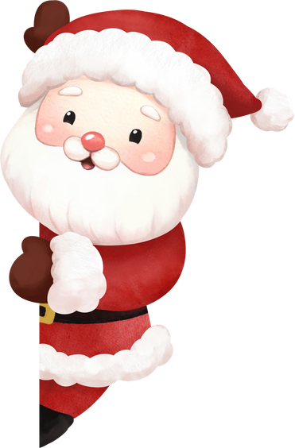


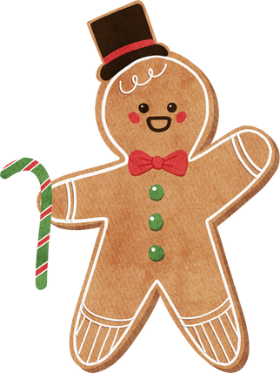
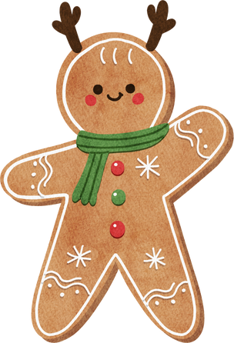
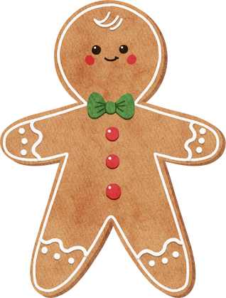
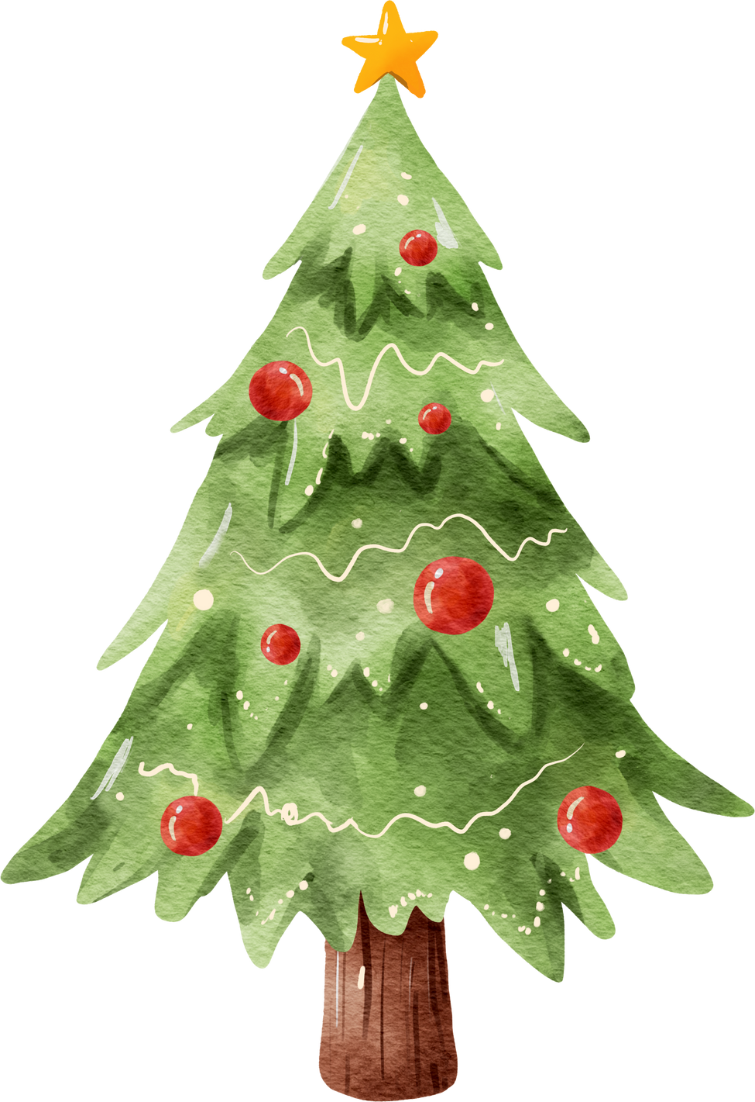

Querido
Santa, este soy yo… ¡dibujado por mí!
santa
Soy yo:
Este año tengo
años y en la escuela ya estoy en
grado.
Te cuento que este año me he portado:
Muy bien.
Bien.
A veces mal, pero prometo mejorar.
Quiero contarte que:
Mis deseos para esta Navidad son:
¡Gracias, Santa! Con cariño:

